Slide 1
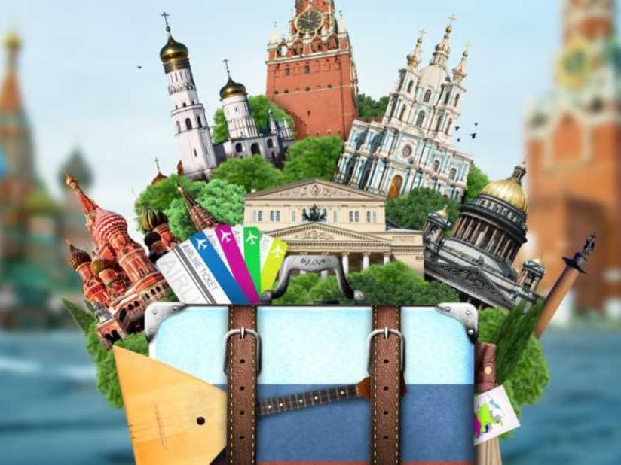
Путешествие по городам России

Slide 2
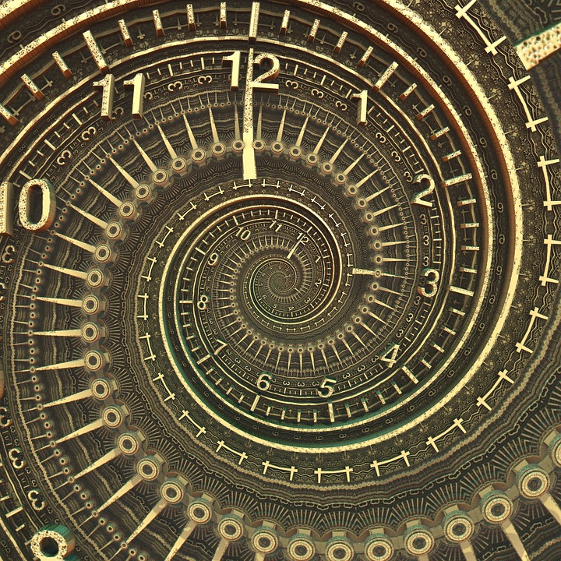

Slide 3
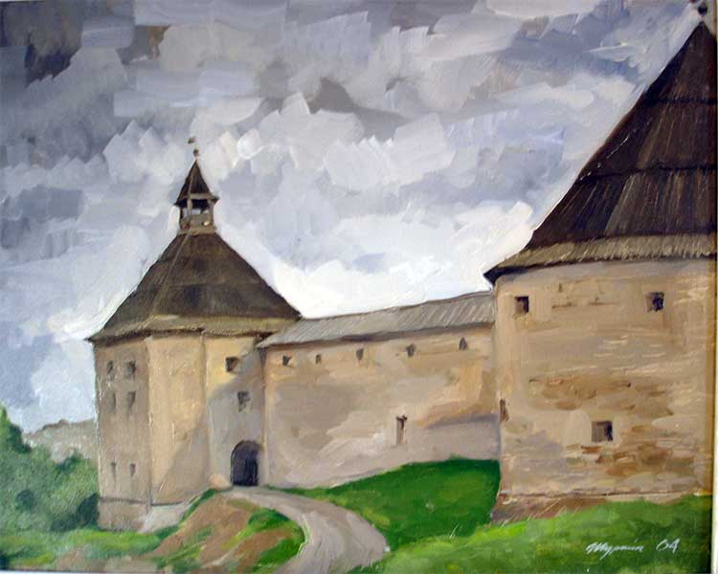
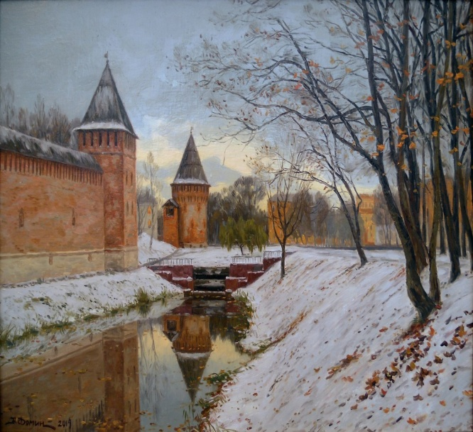
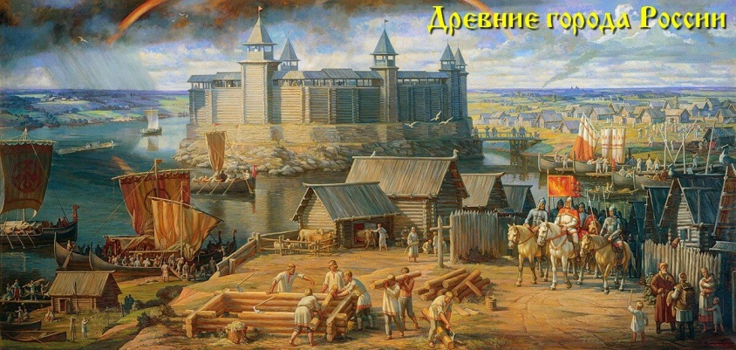
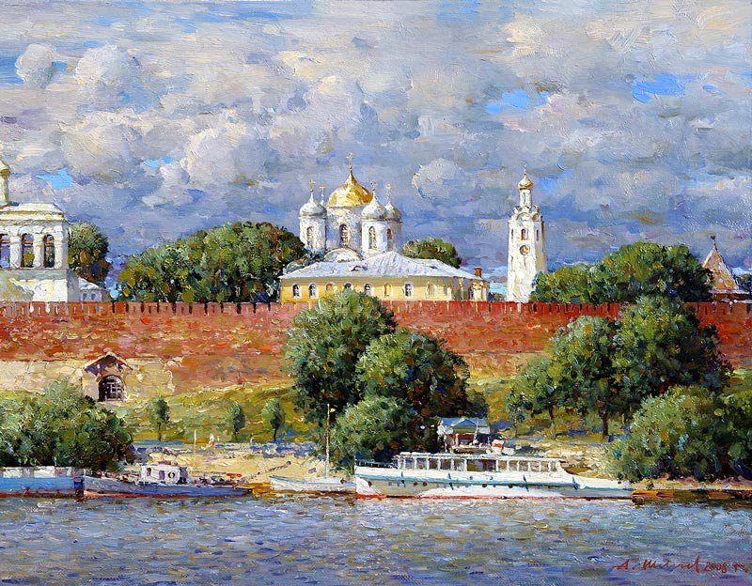
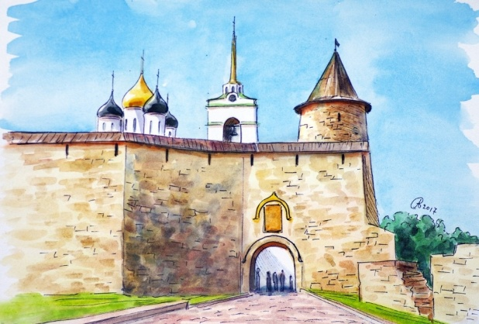
ДРЕВНИЕ ГОРОДА РОССИИ
СТАРАЯ ЛАДОГА
753 г.
СМОЛЕНСК
863 г.
НОВГОРОД
859 г.
ПСКОВ
903 г.

Slide 4
Какая тема урока?
О чем сегодня мы будем говорить?

Slide 5
Древние города России

Slide 6
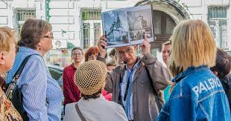
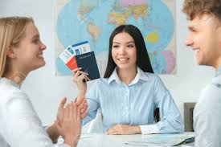
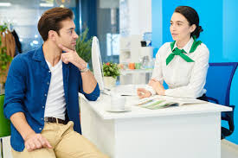
Как эти картинки могут быть связаны с нашей темой

Slide 7
Собери материал для своей экскурсии и для работы в агентстве.
АУДИО
Слова – термины
Выбрать место
Информационный текст
Фотографии с видами города
Информация об основателе города
Интересная легенда, связанная с городом

Slide 8
Собери материал для своей экскурсии и для работы в турагентстве.
1. Подумайте и напишите источники, которые вам помогут выполнить задание.
(brainstorming ) для учителя. учащиеся сами думают, какая им информация может пригодиться. Работают в группах по 3 человека. 2-3 минуты. Затем озвучивают свои идеи. Идеи хорошо записать на доску или на А3 листе бумаги фломастером. Затем повесить его на доску, почитать и обсудить с классом. Может что-то добавить.
Далее учитель предоставляет необходимый материал: аудио; текст; лист со словами могут выписать сами или дает учитель в упражнении.

Slide 9
Задания.
Урок 1. Задание. Составить экскурсию.
Ты экскурсовод. Ты ведешь экскурсию по древнему городу России _______
Skill: reorganising information.
Урок 2. Задание. Составить диалог.
А)Ты сотрудник турагентства. Тебе необходимо убедить потенциального туриста купить путевку по «Золотому кольцу».
Б)Ты турист. Хочешь купить путевку по России, но не знаешь куда поехать. Ты обращаешься за помощью в агентство.

Slide 10
Выбери себе пару и роль.
2. Составьте план своей экскурсии. (навык составления плана)
Ученики в группах составляют план своего выступления, обсуждаем и выбираем самый подходящий для данной работы.

Slide 11
Ваше задание на сегодня:
1. Я экскурсовод. Я веду экскурсию по древнему городу России _______
Kind of writing: information/ description
Text type: excursion
А)Ты сотрудник турагентства. Тебе надо убедить покупателя купить путевку по «Золотому кольцу».
Б)Ты турист. Хочешь купить путевку по России, но не знаешь куда поехать.
Kind of writing: persuasive writing
Text type: dialogue
Что мне для этого нужно? Умение собирать информацию.
Познакомиться с древними городами России.
Узнать об особенностях каждого города.
Выбрать один, который понравился больше всего.

Slide 12
АУДИО источник.
Археологическая экспедиция - научно-исследовательское путешествие с группой людей, которая занимается раскопками, с целью изучить историю того, либо иного территориального региона.
Разношерстный- разного цвета шерсти, или состоящий из разных, часто случайных, не похожих друг на друга людей

Slide 13
Прочитайте вопросы к аудио
О чем в своем блоге пишет Мария?
В каком году она работала в экспедиции?
Почему Мария считает, что поехать в экспедицию это лучший способ узнать место?
О каком месте идет речь?
Какая административная роль была у этого города в древности?
Когда и сколько раз в это место приезжал Владимир Путин?
Какие люди были в отряде Марии? Какой был распорядок дня отряда, где работала Мария?
Какие впечатления у Марии оставила экспедиция? ,,

Slide 14
Предполагаемые ответы.
О чем в своем блоге пишет Мария? о путешествиях по России
В каком году она работала в экспедиции? 2008
Почему Мария считает, что поехать в экспедицию это лучший способ узнать место? Так лучше узнать место и получить больше информации. /Работая в экспедиции можно получить более глубокие знания./ Специальные экскурсии с более углубленными знаниями.
О каком месте идет речь? Старая Ладога
Какая административная роль была у этого города в древности? Первая столица Древней Руси.
Когда и сколько раз в это место приезжал Владимир Путин? В начале 2000х
Какие люди были в отряде Марии? Разные/ разношерстные/ студенты и люди разного возного возраста
Какой был распорядок дня отряда, где работала Мария? Очень плотный
Какие впечатления у Марии оставила экспедиция? Очень хорошие

Slide 15
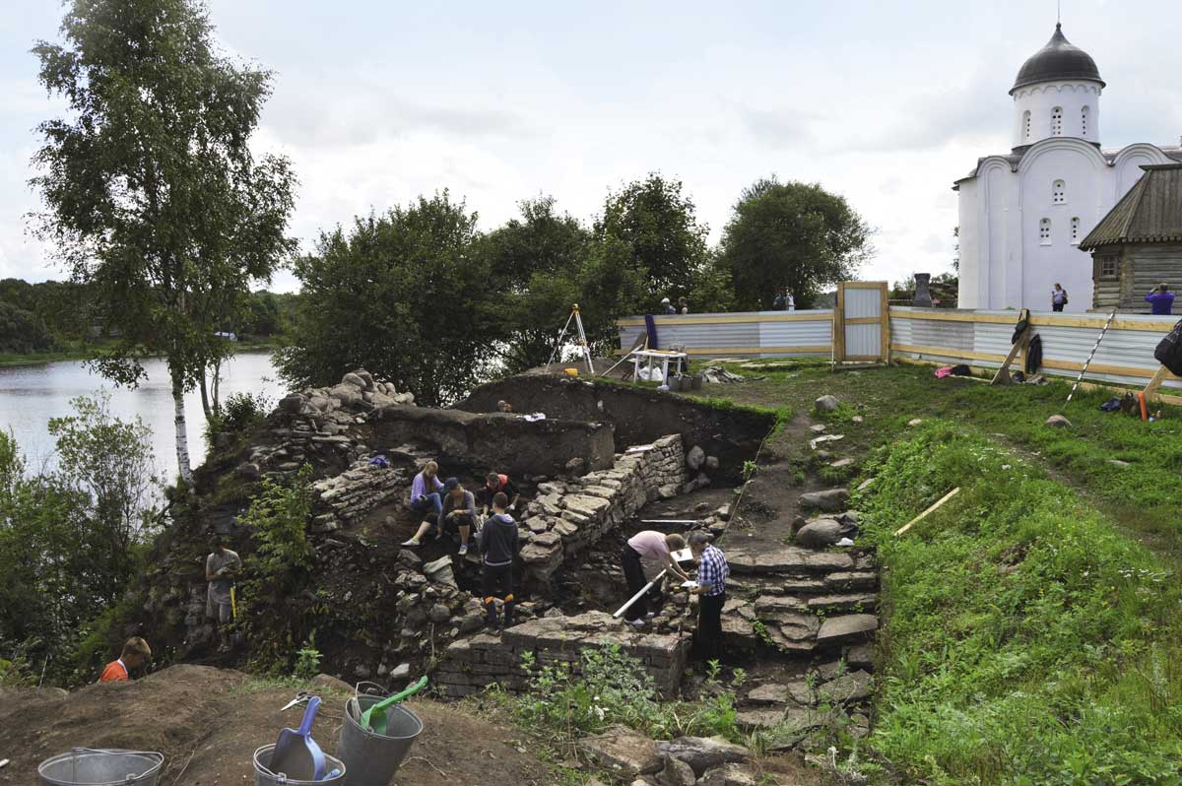
Старая Ладога. Раскопки

Slide 16
Д/з Печатный источник
Урок 11. Тексты из и учебника.
РРР. 3-4 слайда.
Выпишите интересную для вас информацию и нужные для вашего задания слова- термины.
Переведите их на английский язык.

Slide 17
Дополнительная информация по теме в аудио, видео и печатных источниках.

Slide 18
АУДИО источник.
Церковные песнопения хоровое пение молитвы, коллективная молитва верующих.
Набережная -сооружение, окаймляющее береговую линию моря, реки

Slide 19
Прочитайте вопросы к аудио
О каком путешествии идет речь в диалоге друзей?
Сколько причин называет Юля для убеждения ее друга поехать в это место?
Зачем Юля встала рано на рассвете?
Как называется река, протекающая в этом месте?
Какая архитектура этого места?
Какие ощущения у Юли от прогулки в этом месте и почему?
Какой вывод от Юлиного рассказа сделал ее друг Андрей?

Slide 20
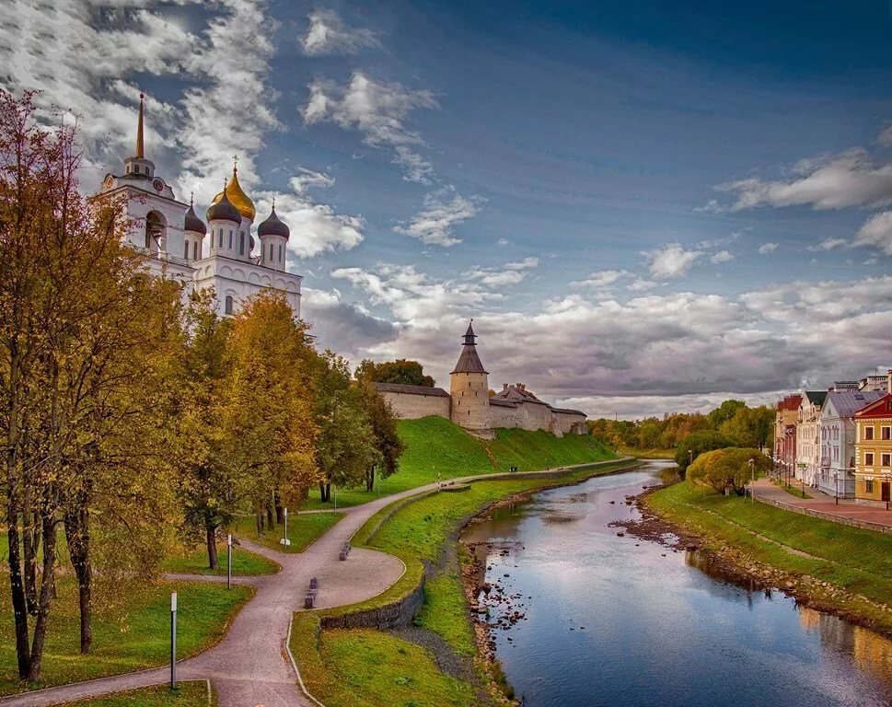
Набережная реки Псковы

Slide 21
АУДИО
Деревянное зодчество- область архитектуры, определяемая спецификой строительного материала — деревом.
Соколиный двор- это комплекс, в котором содержатся и тренируются ловчие птицы
Снегурочка, Дед Мороз- сказочные новогодние персонажи
Баба-Яга, Кощей –сказочные персонажи русских народных сказок
Новгородцы– жители города Новгорода

Slide 22
Прочитайте вопросы к аудио
Кто размещает приглашение?
Для кого это приглашение?
Куда приглашают?
Когда приглашают? Дата и время?
Какие задания будут на мероприятии?
Что еще предлагают в эти дни посещения мероприятия?

Slide 23
Печатный источник
Урок 11 из учебника. И урок 12.
Учитель выбирает тексты для чтения.
Упражнения для выполнения.
Отработка навыка: reading comprehension

Slide 24
Музей «Витославлицы». Новгород

Slide 25
Смотрим фильм о Вотчине Деда Мороза

Slide 26
Домашнее задание
Подготовьте РРР экскурсию по старым городам России, пользуясь учебником стр.121-127 и выданному тексту по плану:
Великий Новгород
Нижний Новгород
Псков
Смоленск
Тверь
Изборск
Великий Устюг
Название города
Когда был построен
2-3 достопримечательности
Хотелось бы вам там побывать? Почему?
Кому бы вы рекомендовали это место для посещения?

Slide 27
Ваши Вопросы?

